Slide 1
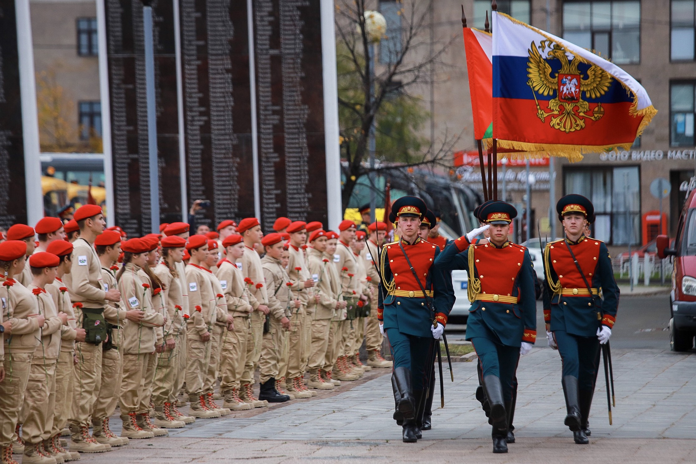
Об организации деятельности
Регионального отделения
Всероссийского
военно-патриотического
движения «Юнармия»
в Тюменской области
Савченко Николай Юрьевич
Попова Анастасия Андреевна
Тюмень 2019 г.

Slide 2
Подготовка к военной службе и военно-патриотическое воспитание
Система подготовки граждан к военной службе -элемент системы обеспечения общественной безопасности, обороны и защиты национальных интересов страны
Образовательная цель -создание условий для осознанного вхождения молодежи
в систему обеспечения общественной и национальной безопасности
Воспитательная цель:
развитие высоконравственной личности, разделяющей российские традиционные духовные ценности, обладающей актуальными знаниями и умениями, способной реализовывать свой потенциал в условиях современного общества, готовой к мирному созиданию и защите Родины.
Формы реализации:
Занятие военно-прикладными видами спорта;
Обучение по дополнительным образовательным программам, имеющим целью военную подготовку
Подготовка в военно-патриотических молодежных и детских объединениях

Slide 3
Освоение программ, имеющих цель подготовку несовершеннолетних граждан к военной или иной государственной службе.
Дополнительное образование
Клубные объединения
Цель:
Построение индивидуальной
образовательной траектории
вхождения в профессиональную
деятельность системы обороны
и безопасности государства
Обеспечение содержательной
тематической досуговой
занятости и опыта позитивного
взаимодействия с обществом
Задача:
Формирование предметных
универсальных учебных действий
Стимулирование к освоению
познавательных метапредметных
компетенций
Специализированные группы,
профильные классы
Военно-патриотические клубы,
объединения, кружки
Формы:
СГ ДПВС
Юнармия

Slide 4
22 местных отделений
152 юнармейских отрядов
2733 юнармейца
26 муниципальных образований
202 специализированные группы
3900 воспитанников
7 федеральных и 20 региональных крупных ежегодных мероприятия и проектов военно-патриотической направленности
Профильные смены оборонно-спортивного-палаточного лагеря «Ратники»
1500 человек ежегодно (из них 500 человек юнармейцев)

Slide 5
новизна
авангардность
экстремальность
атрибутивность
возможность доступа к ресурсам федеральных ведомств, фондов, организаций
большой объем статусных мероприятий,
медийность,
вовлеченность лидеров общественного мнения
привлекательность для детей и молодежи
дополнительное образование
методическое обеспечение и сопровождение
учебно-материальная база
межведомственное взаимодействие
аккумулирования и распределения финансового ресурса
Возможность получения особо ценного движимого и недвижимого имущества

Slide 6
Что дает участнику движение «Юнармия»?
Участие в специализированных обучающих сменах в Всероссийских детских центрах
«Океан», «Артек», «Орленок», «Смена»
Участие в экспедиционных проектах РГО и Экспедиционного центра МО РФ
Участие в всероссийских конкурсах, смотрах, военно-тактических играх, слетах
Возможность посещения Международных армейских игр
Участие в соревнованиях по военно-прикладному спорту (получения разряда)
Наличие преференций при призыве на военную службу по призыву
(выбор рода войск при соответствии состояния здоровья)
Возможность начисления дополнительных баллов к результатам ЕГЭ при поступлении в
образовательные учреждения МО РФ и ВУНЦ (военные кафедры) при условии членства в
движении не менее одного года и наличии положительных характеристик
Возможность попасть в базу данных одаренной молодежи военного инновационного
технополиса «Эра»

Slide 7
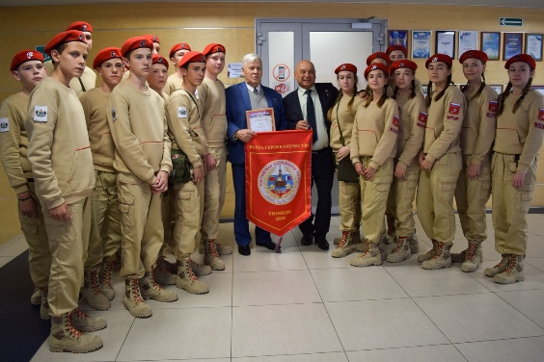
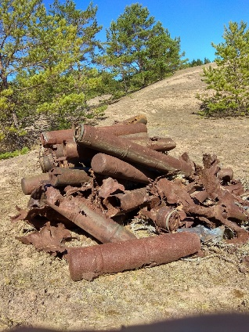
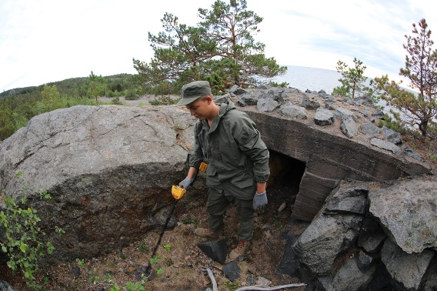
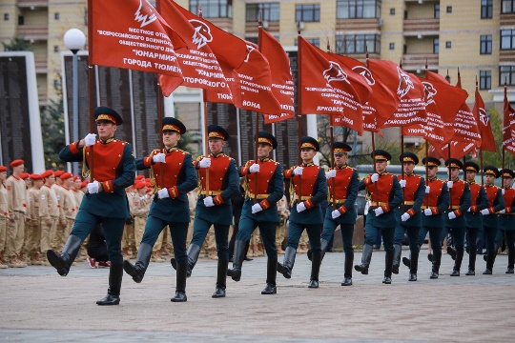
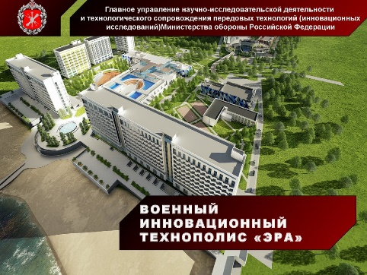
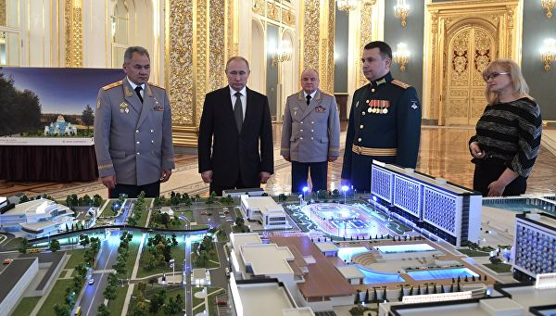
Молодежные экспедиции по поиску
объектов военно-технической истории
Всероссийский проект
«Вахта Героев Отечества»
50
Инструкторов,
курсантов,
юнармейцев
15
Героев РФ
и Советского союза
Июнь-о.Матуа (Курильские острова)
Август-о.Гогланд (Внешние острова Финского залива)
Сентябрь-г.Севастополь (АР Крым)
Июнь-посещение ОСПЛ, пришкольных лагерей,
молодежных событий, спортивных мероприятий
Сентябрь-крупные региональные мероприятия,
встречи с учащимися, торжественно-мемориальные
церемонии
База данных одаренных детей
Военного инновационного
технополиса «Эра»
Школьники и студенты
14-23 года
Победители и призеры олимпиад школьников
Получившие по результатам ГИА 100 баллов по одному из профильных предметов
Активно занимающиеся научно-исследовательской, изобретательской и проектной
деятельностью

Slide 8
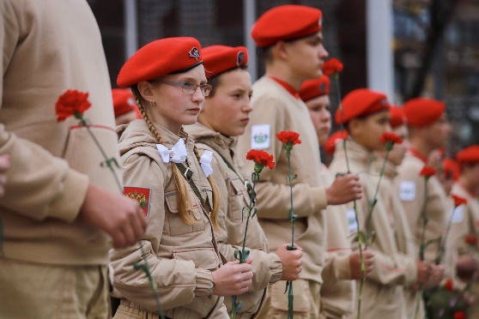
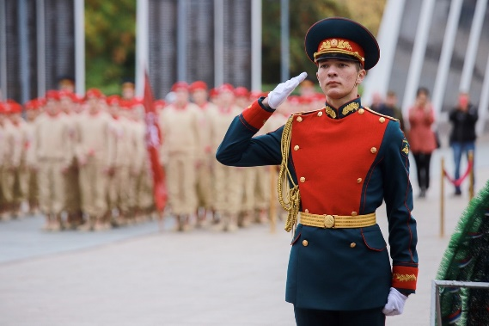
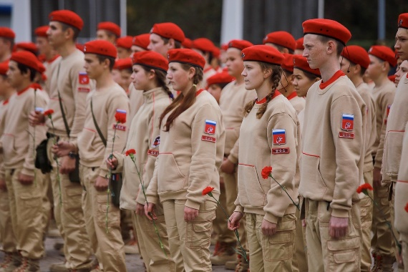
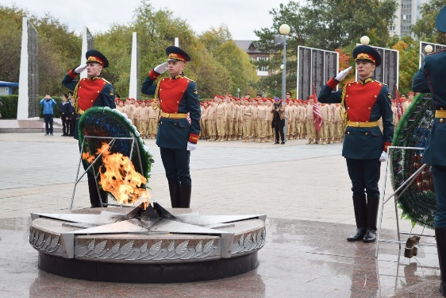
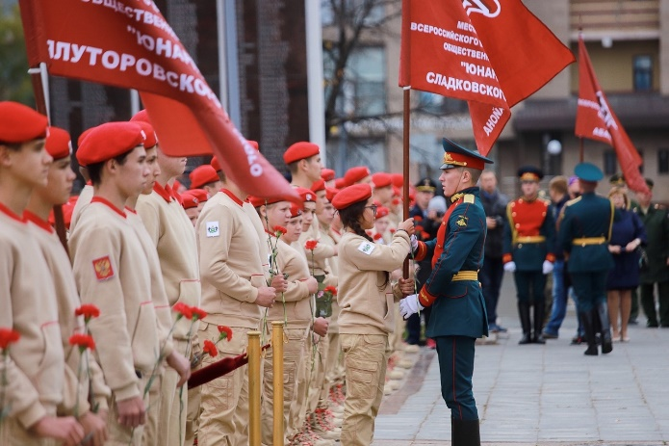
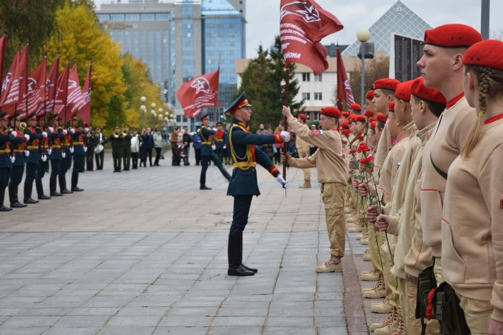
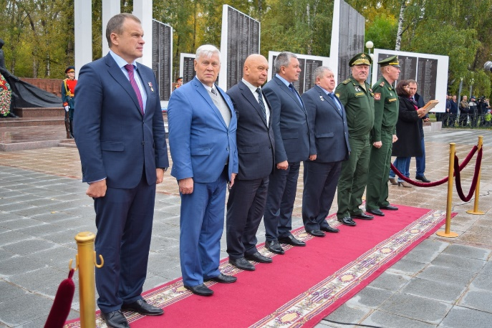
Торжественное посвящение в юнармейцы
400 юнармейцев
6 героев российской федерации
Вручение флагов местных отделений

Slide 9
№ п/п | Муниципальное образование | Форма организации (местное отделение/ юнармейский отряд) | Количество участников | Количество отрядов
1 | город Ишим | Местное отделение | 151 | 10
2 | город Тюмень | Местное отделение | 240 | 8
3 | город Тобольск | Местное отделение | 256 | 16
4 | город Ялуторовск | Местное отделение | 125 | 5
5 | Заводоуковский городской округ | Местное отделение | 96 | 5
6 | Голышмановский городской округ | Местное отделение | 80 | 4
7 | Абатский район | Местное отделение | 33 | 1
8 | Армизонский район | Местное отделение | 50 | 3
9 | Аромашевский район | Местное отделение
10 | Бердюжсий район | Местное отделение | 38 | 1
11 | Вагайский район | Местное отделение | 96 | 3
12 | Викуловский район | Местное отделение | 25 | 1
13 | Ишимский район | Местное отделение | 120 | 12
14 | Казанский район | Местное отделение | 39 | 2
15 | Нижнетавдинский район | Местное отделение | 76 | 5
16 | Омутинский район | Местное отделение | 40 | 3
17 | Сладковский район | Юнармейский отряд | 10 | 1
18 | Тобольский район | Местное отделение | 60 | 4
19 | Тюменский район | Местное отделение | 315 | 21
20 | Уватский район | Местное отделение | 80 | 4
21 | Упоровский район | Местное отделение | 74 | 8
22 | Ялуторовский район | Местное отделение | 46 | 3
23 | Ярковский район | Местное отделение | 56 | 3
24 | Юные Карбышевцы | Коллективное членство | 660 | 33
25 | АНО ТОПО «Честь имею» | Коллективное членство | 20 | 1
26 | ТГДОО ЦОТ «Непоседы» | Коллективное членство | 20 | 1
27 | ГАУ ДО ТО «РЦДППВ «Аванпост» | Юнармейский отряд (доп.образование) | 78 | 4
 | Всего |  | 2733 | 152
Местные отделения отсутствуют в Исетском, Юргинском, Сорокинском районе.

Slide 10
Шаг 1.: Созвать собрание для учреждения местного отделения
Шаг 2.: Оформить протокол собрания
Шаг 3.: Начать набор детей в соответствии с Положением о ведении реестра участников ВВПОД «Юнармия»
3.1. Ребенок заполняет Анкету и заявление (для детей младше 14 лет заявление заполняют родители),
предоставляет справку о состоянии здоровья с указанием группы здоровья, противопоказаниях или инвалидности,
фото 3х4, копии документов, удостоверяющих личность, согласие на обработку персональных данных.
3.2. Начальник штаба Местного отделения собирает документы, заводит дела и обеспечивает их сохранность у себя.
Шаг 4.: Начальник штаба Местного отделения заполняет таблицу в формате Exel для импорта данных в АИС «Юнармия».
Таблица заполняется на основании анкет (шаг 3.1.)
Шаг 5.: Заполненная таблица направляется в адрес Регионального отделения: на адрес
Шаг 6.: Штаб регионального отделения импортирует таблицы с данными об участниках в АИС «Юнармия».
После чего на специальном оборудовании в г.Москва производится печать пластиковых удостоверений установленного
образца и передача их в региональное отделение для вручения.
Шаг 7.: Местные отделения ведут работу с юнармейцами и КАЖДЫЙ ЧЕТВЕРГ ДО 11:00 направляют данные
о численности отрядов и юнармейцев, а каждого 24-го числа текущего месяца направляют информацию
о проведенных с юнармейцами мероприятиях в адрес регионального отделения
Анастасии Андреевной ПОПОВОЙ А.А.
Алгоритм регистрации местных отделений, зачисления и работы с юнармейцами

Slide 11
Удостоверение установленного федерального образца

Slide 12
Спасибо за внимание.
Савченко Николай Юрьевич
8-919-931-50-09
expert-region72@mail.ru
vk\inst: savchenko_tmn
Попова Анастасия Андреевна
8-982-900-66-37
region72@yunarmy.ru
vk\inst: id2896844

